Slide 1
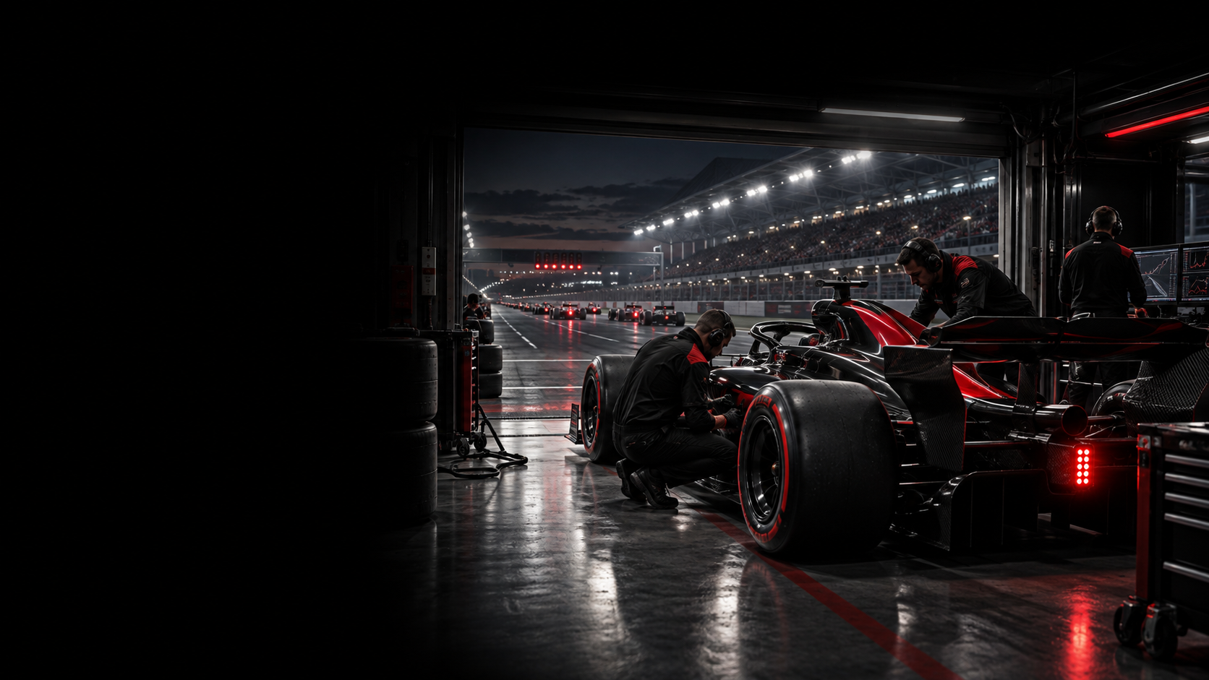

PROMOTION CASE · LEAD TEST MANAGER
LEADING QUALITY AT FULL SPEED
[Your name] · [Department] · [Month 2026]
Notes:
Открытие. Пять красных огней — старт гонки. Тезис: я расскажу историю о том, как команда тестирования вышла на уровень Формулы 1 и почему я готов вести её дальше как лид.

Slide 2
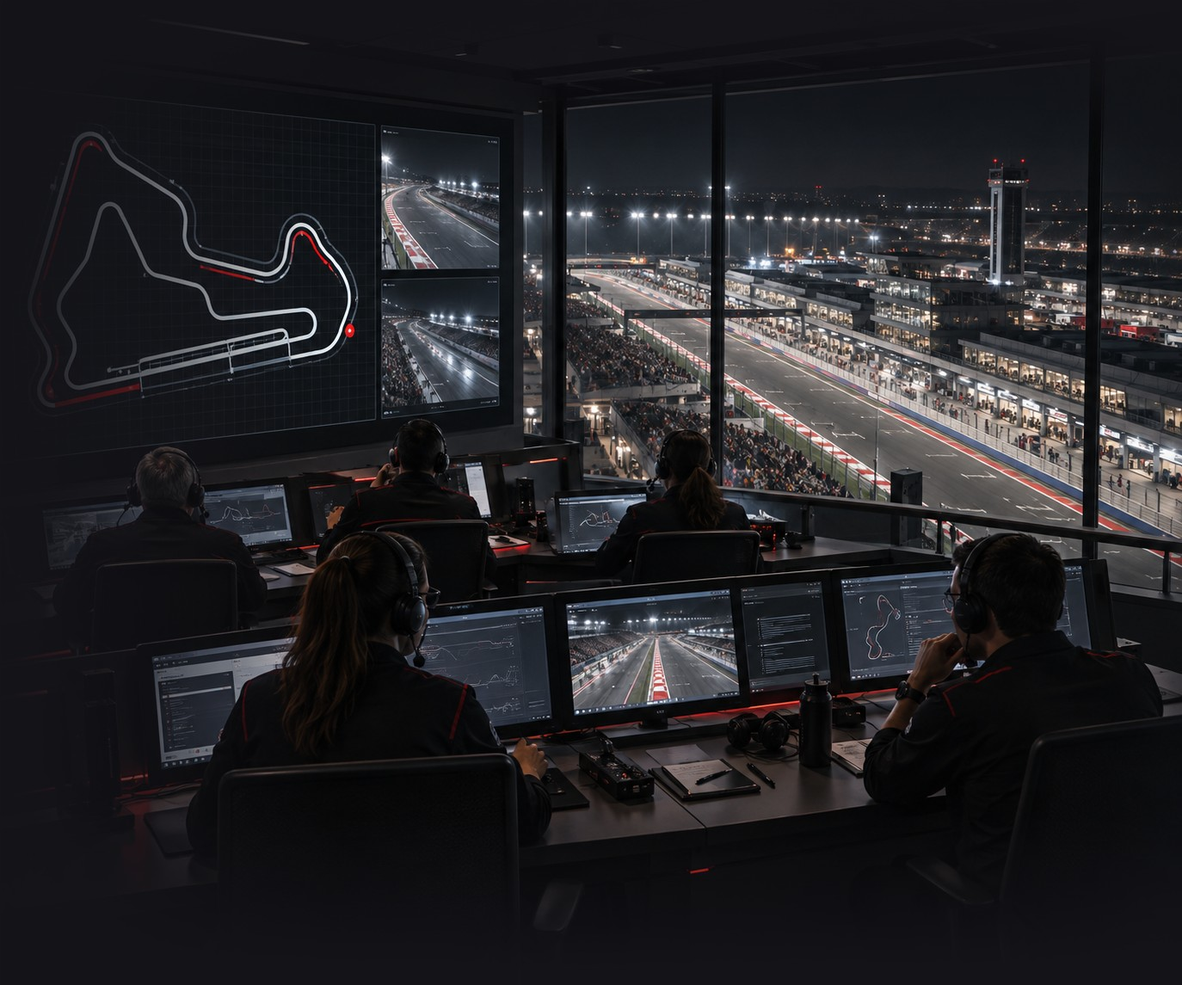
LAP 01 · THE ARENA
I RACE IN THE TOP LEAGUE OF BANKING
Formula 1 is where the best engineering, the highest stakes and the fastest pace meet. Our bank is that arena for finance.
Scale
[__] clients and [€__] a day flow through the systems we test.
Zero tolerance
A regulated domain: one defect can mean fines, outages and lost trust.
Pace
[__] releases a year, with bank-grade reliability every lap.
Notes:
Формула 1 — вершина автоспорта: лучшие инженеры, максимальные ставки, максимальная скорость. Наш банк — такая же вершина в финансах. Мое направление: [описать домен/продукты]. Подставить реальные цифры масштаба.

Slide 3

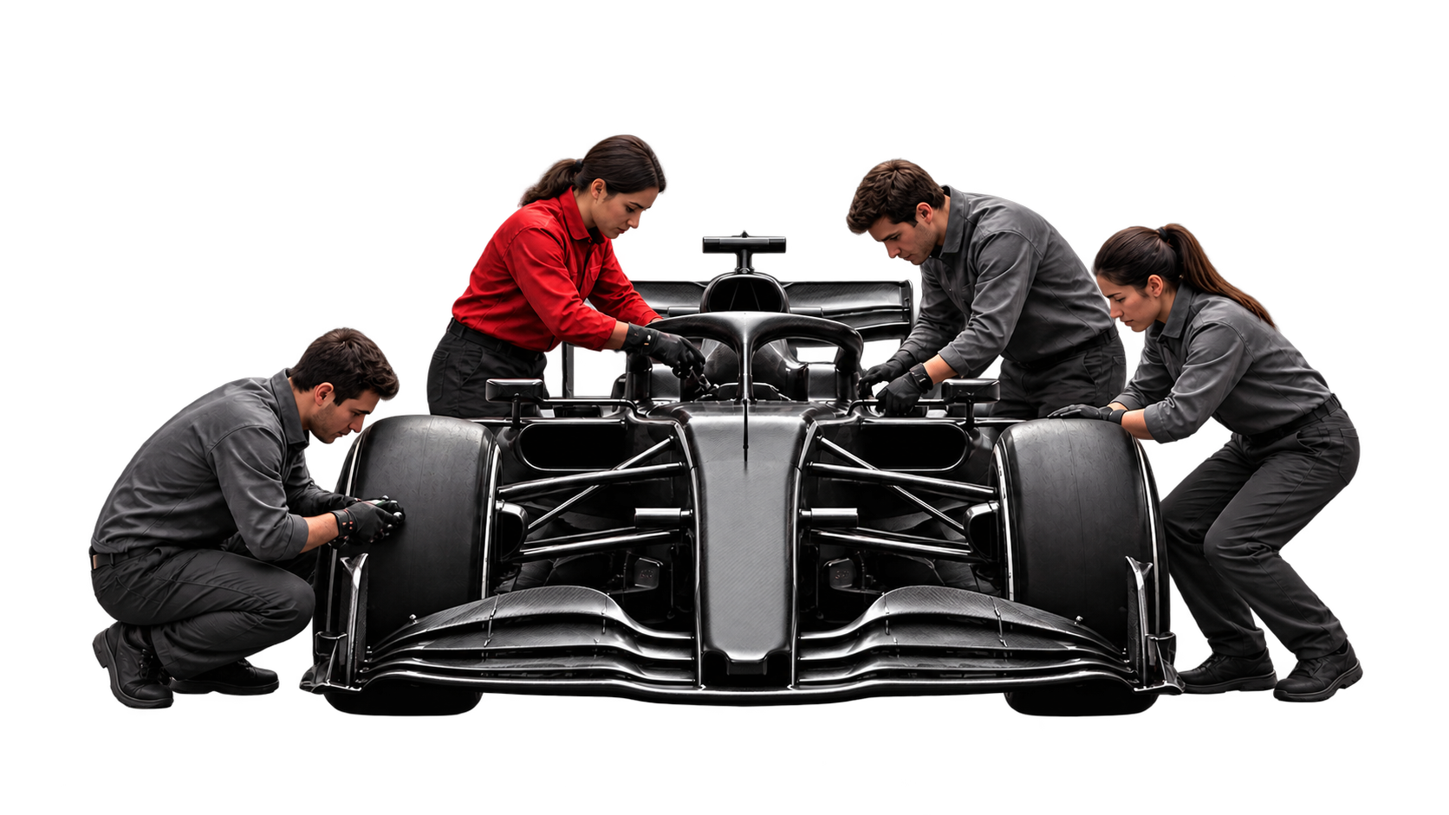
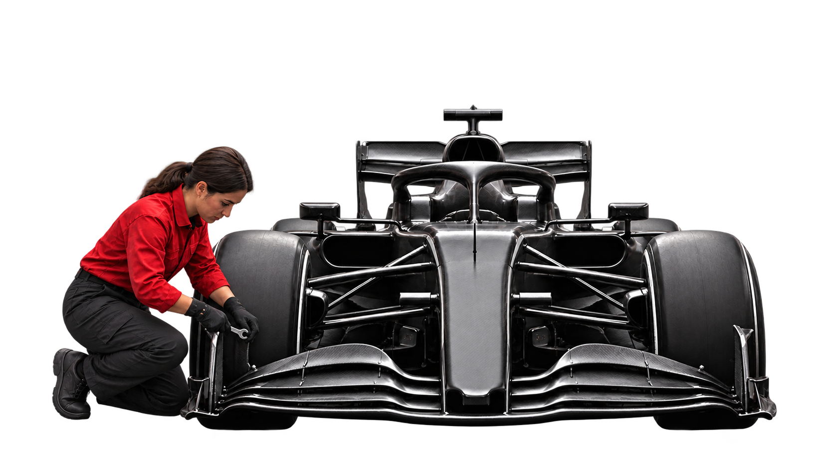
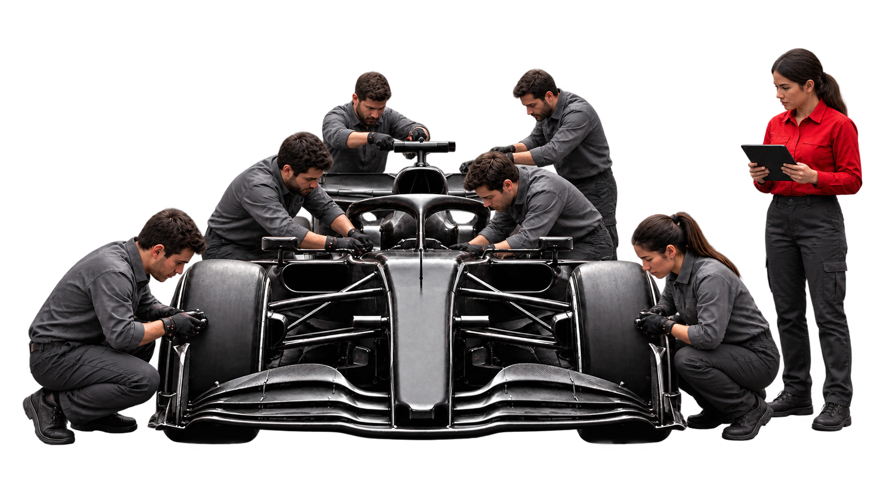
LAP 02 · THE JOURNEY
THREE STAGES, ONE RACE, TRANSFORMED ROLE
2022
2023
2024-2026
Crew member
Solo: survive and transform
Team principal
Joined a QA team of [N] people. Learned the car: systems, processes, people.
Our unit in [country] was closed. I stayed alone, kept the car on track and rebuilt the approach.
Took over the testing function and built a team of [N] across [locations].
Notes:
Три фазы. 1) Я — часть команды из [N] человек. 2) Подразделение в [стране] закрыли, я остался один: выживание и трансформация — что конкретно я поменял. 3) Я возглавил направление тестирования и собрал команду — история успеха. На картинках я — в красном.

Slide 4
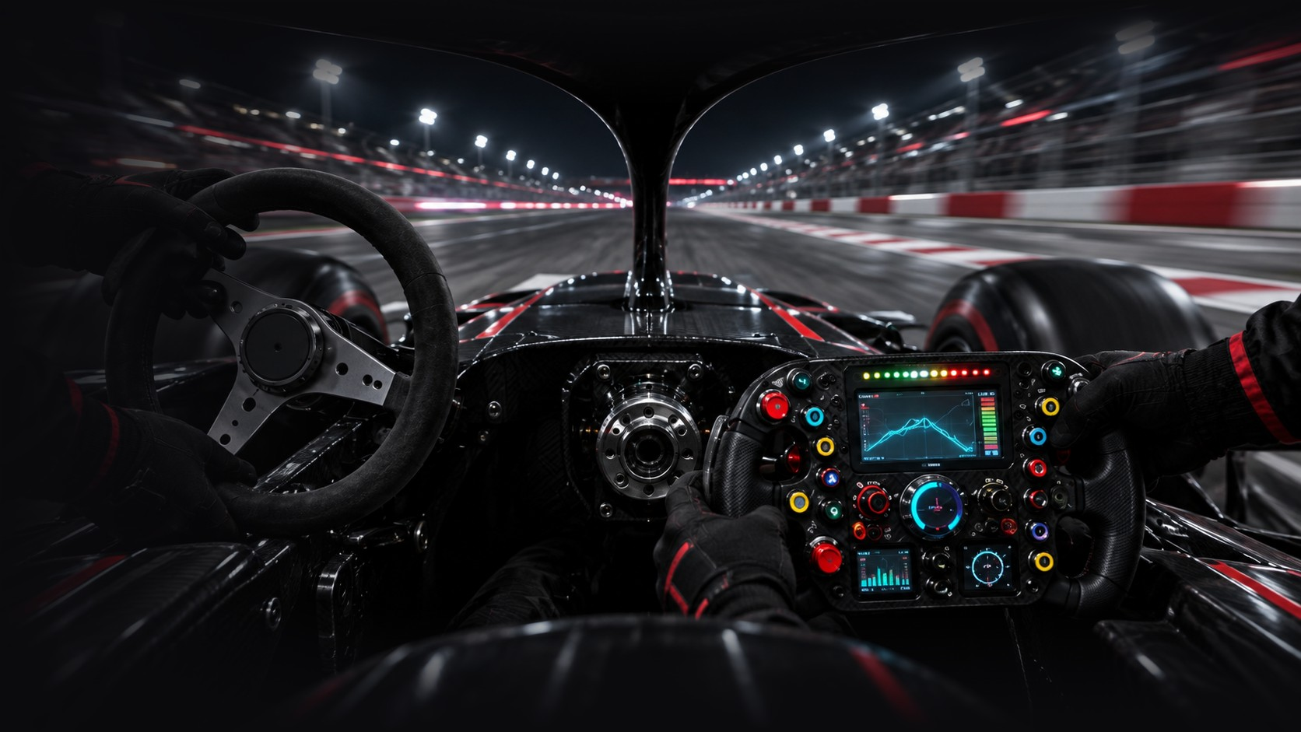
LAP 03 · THE HARDEST RACE
CUTTING-EDGE DELIVERY IN TRADING
WE WERE THE FIRST TO BRING
AI INTO [TRADING TESTING]
Notes:
Одна из самых сложных поставок: [проект] в трейдинге. Вид из кокпита — мы вели болид на максимальной скорости. Мы первыми внедрили AI в [тестирование/процесс]: что именно сделали, какие были риски, какой результат.

Slide 5

LAP 04 · MY PRINCIPLES
HOW I TEST: MY PODIUM
1
2
QUALITY IS SHARED
3
RISK FIRST
Quality is everyone's job; testers enable the whole team.
AUTOMATE ROUTINE
Test what can hurt the bank most, first.
Machines repeat, people explore.
Notes:
Мои главные принципы в тестировании, как пьедестал: самый важный — в центре. Формулировки — черновик, заменить на свои: 1) Quality is shared — качество общее дело команды; 2) Risk first — сначала тестируем то, что может сильнее всего навредить банку; 3) Automate routine — рутину автоматизируем, люди исследуют. Для каждого — короткий пример из практики.

Slide 6
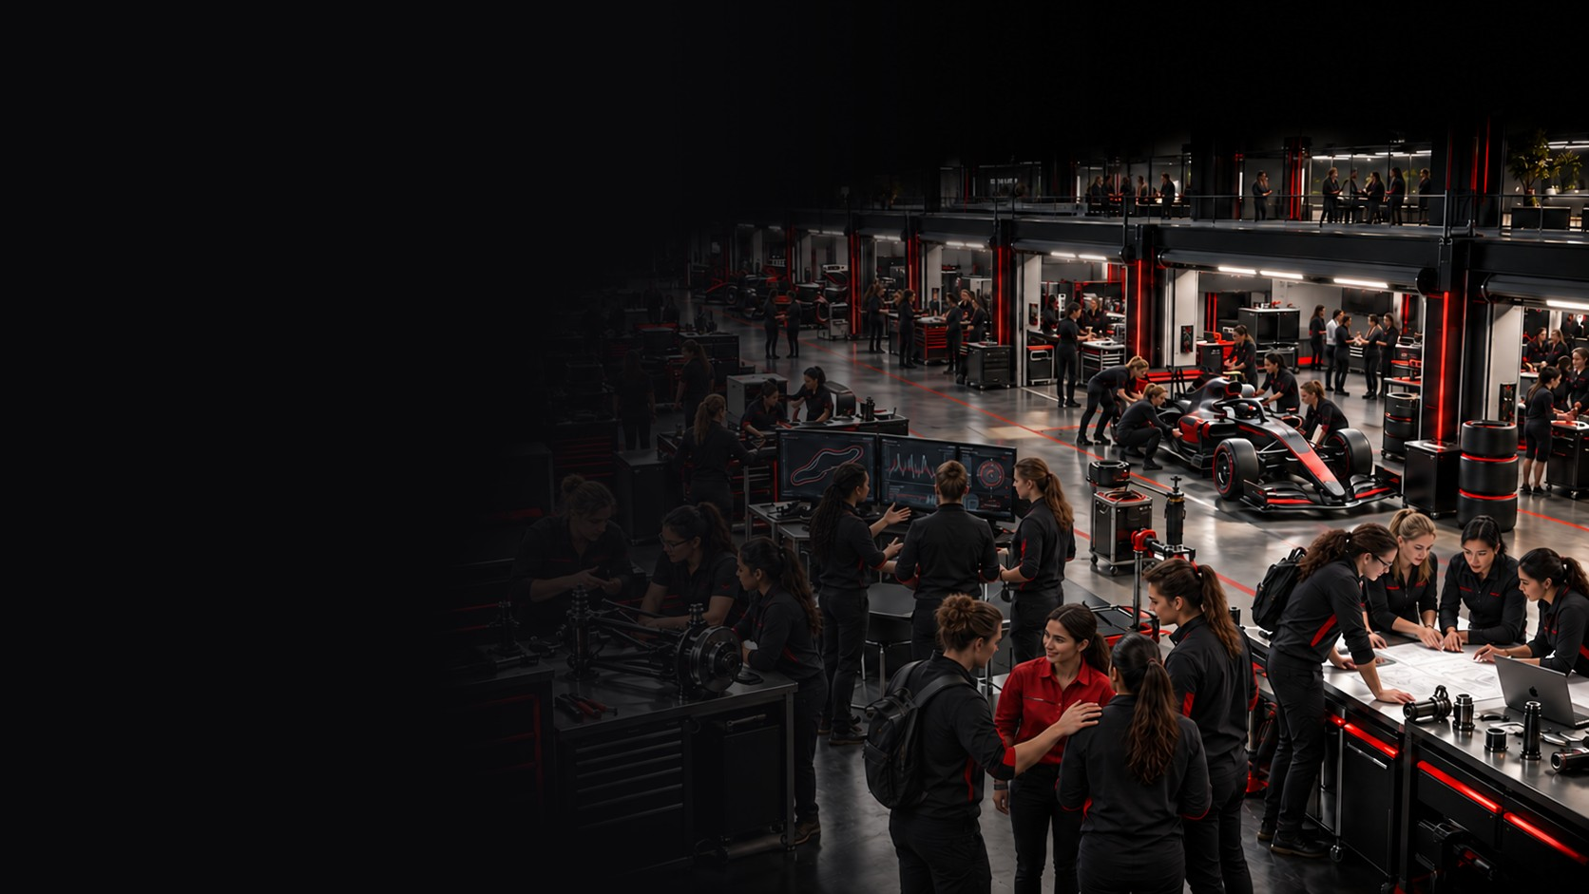
LAP 05 · THE PADDOCK
A HOME FOR EVERY TEAM MEMBER
500
people in the testing community I built
Why · Give testers across the bank room to learn and grow.
How · [Meetups, guilds, talks, mentoring, knowledge base]
Impact · [__] sessions held, [__] people grew into new roles.
Notes:
Паддок — место, где живут все команды. Я построил комьюнити на 500 человек, чтобы дать людям возможность расти. Рассказать: как начиналось, форматы, конкретные истории роста людей.

Slide 7
CHEQUERED FLAG
ЕЦДФ ХИАР
01
02
I deliver quality where the stakes are highest: [domain] at [Bank].
From team member, through a solo stint, to building and leading a team of [N].
03
04
[__]% automation, [__]× faster regression, [__] production defects.
A 500-person community that helps testers across the bank grow.
Notes:
Финиш. Четыре блока — четыре аргумента: арена, путь, результаты, комьюнити. Закончить просьбой/тезисом: готов вести команду в следующем сезоне на уровне лида.

